Slide 1
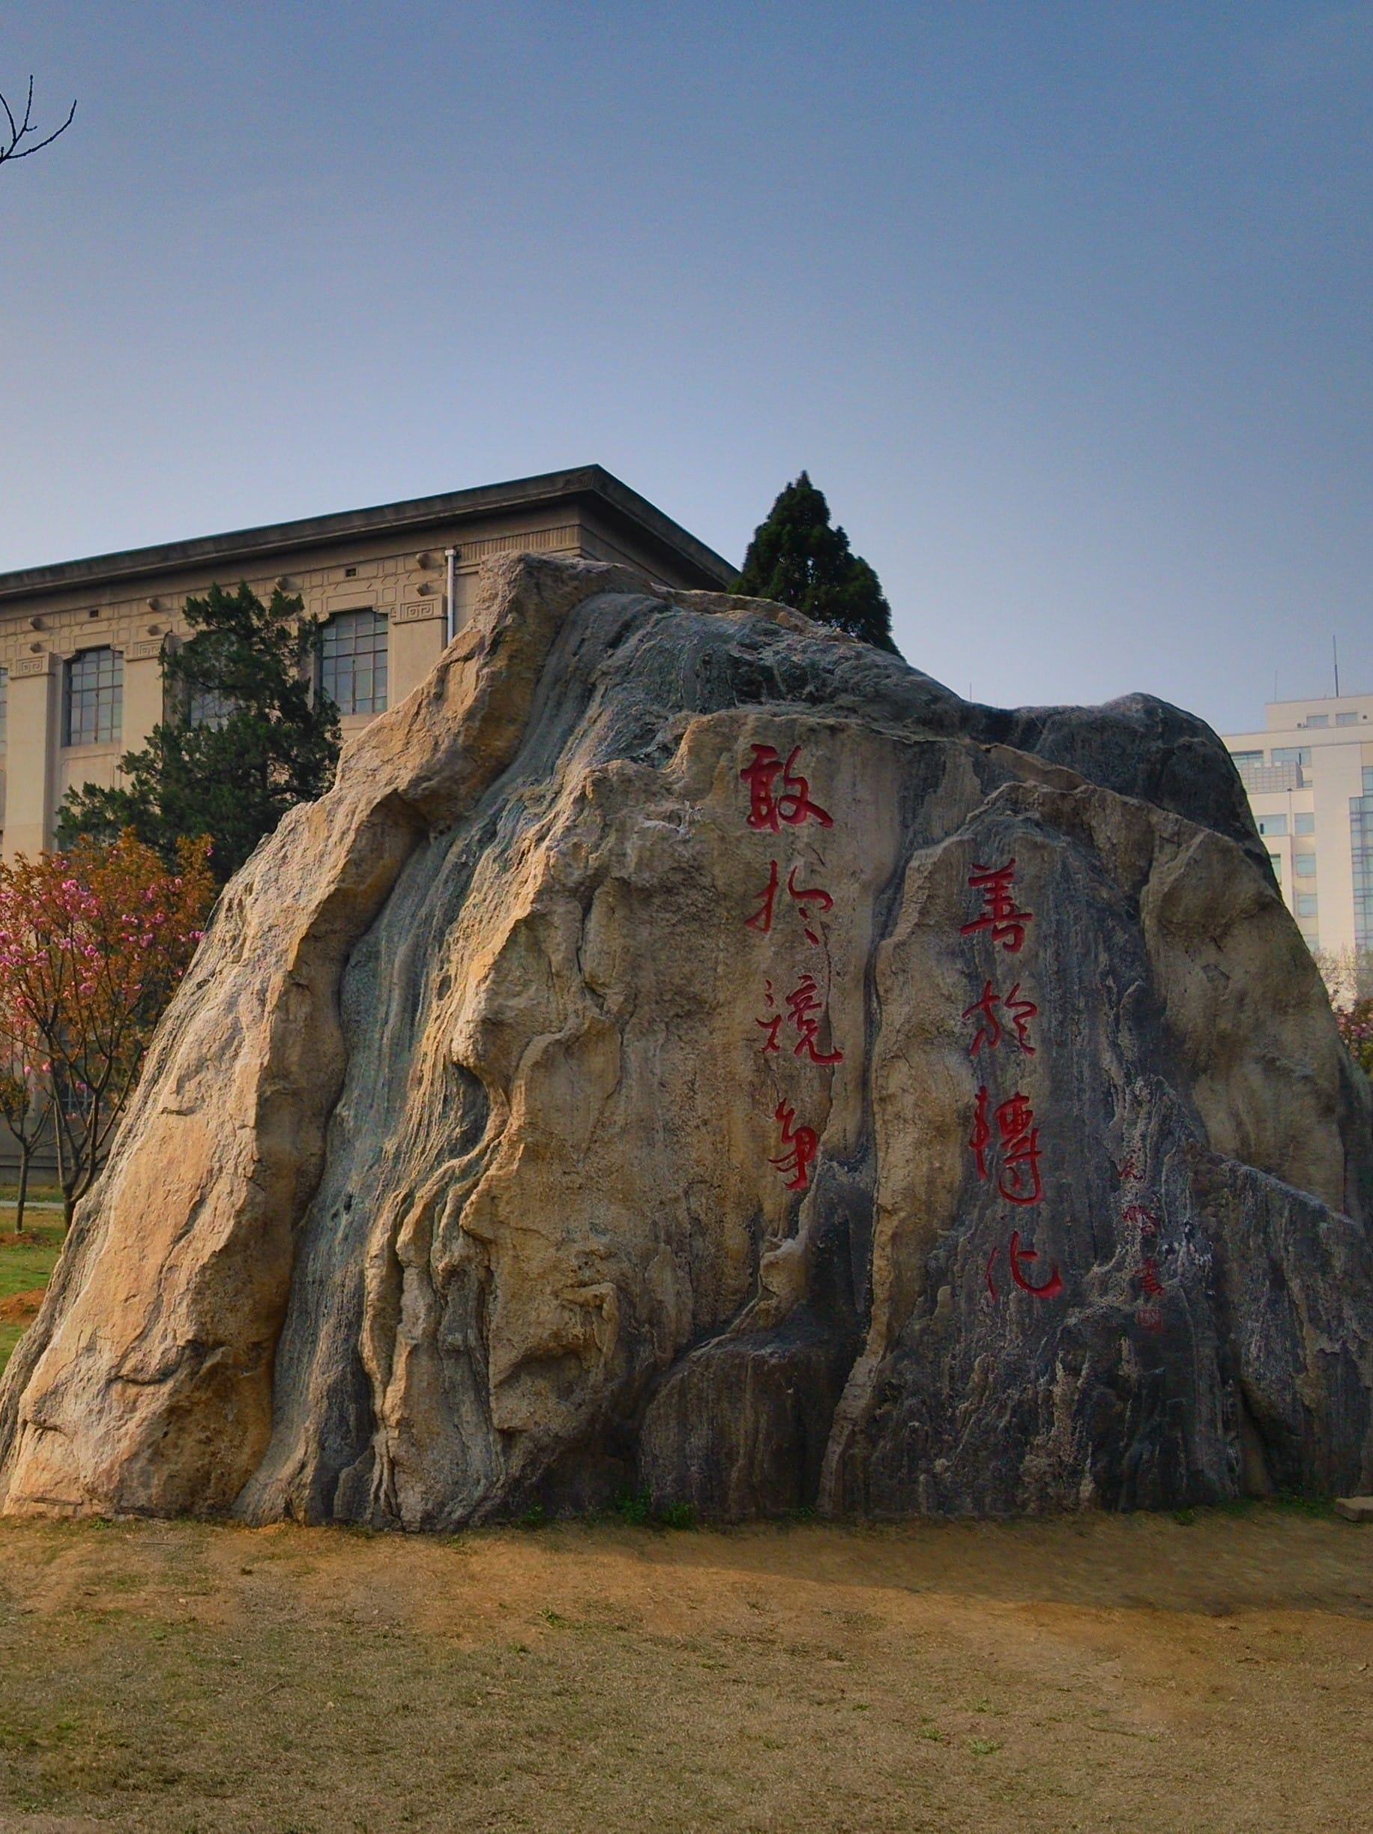
并查集
课堂报告
小组成员：
李恒庄、张家荣、刘旭东、邹雅
月明
卓敏

Slide 2
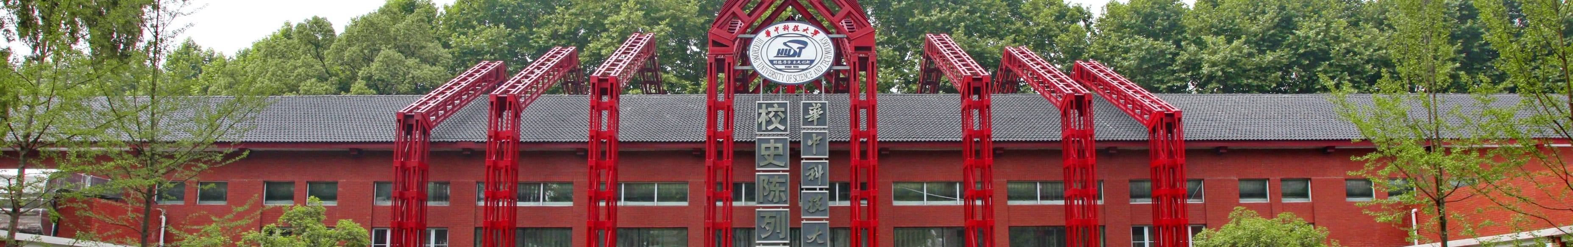
目录
CONTENTS
并查集引入
并查集应用
分析题解
Intoduction of Disjoint Set
Application
Analysis of Problems

Slide 3
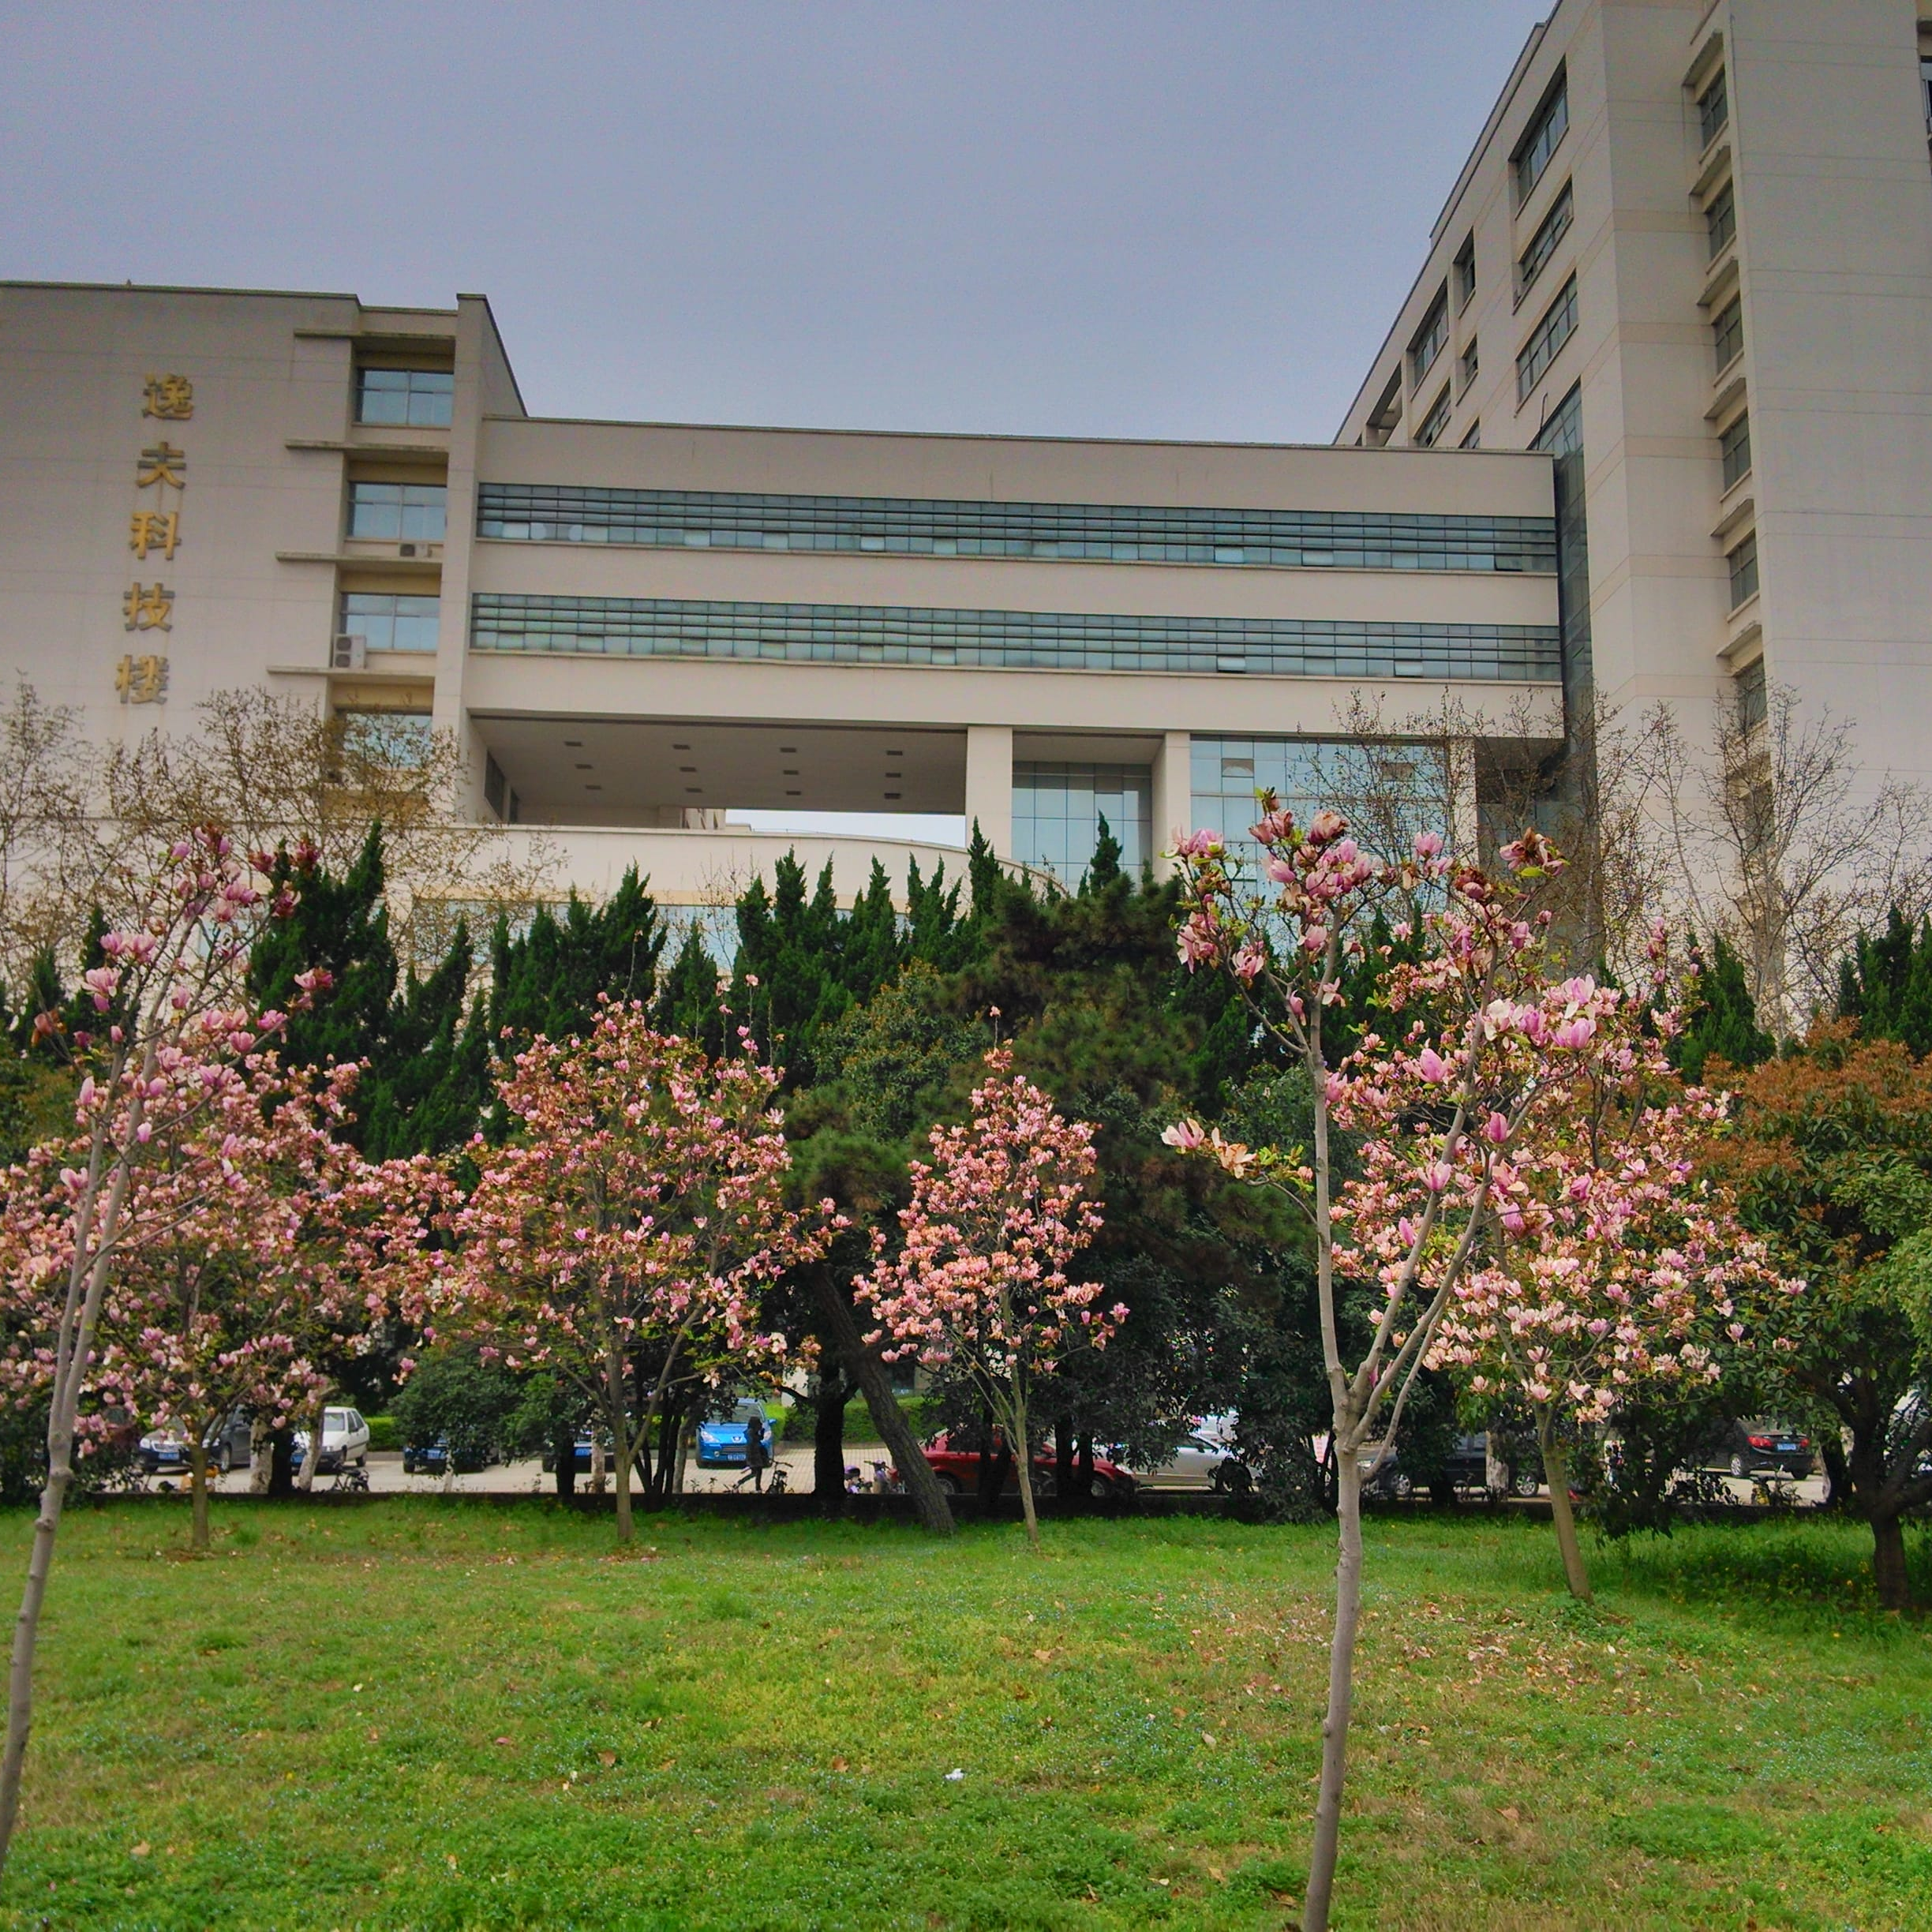
`
并查集引入
01
Introduction of Disjoint Set

Slide 4
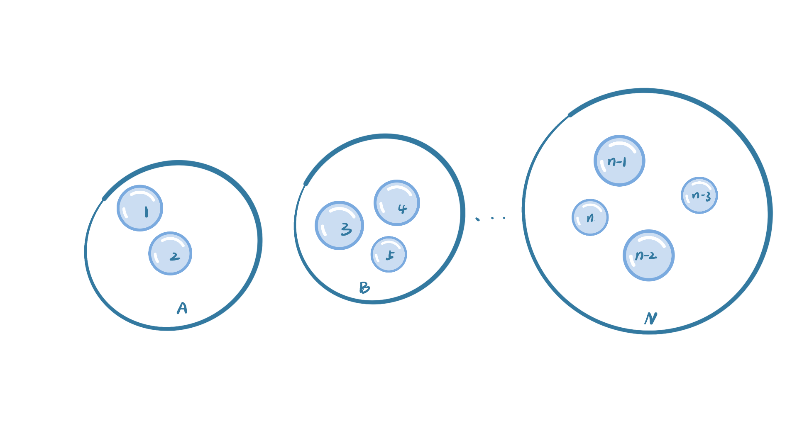
问题引入：不相交集合的问题
如 : 现有n个小球，每个小球有如图中有1~n的编号, n个元素被划分成若干个不相交的集合，现对这些元素有查找它的所属集合，以及将不同集合合并成同一个集合的操作。
Notes:
说到并查集，我们首先引入一个问题，也就是不相交集合的问题，如图就举了个例子，这n个小球就是n个元素，不同的小球被不同的椭圆框起来，在同一个框就代表所属同一个集合，·而对这个模型又有两种很普遍的操作，即查询一个元素的集合是什么，或者合并某些元素的集合。这里的集合完全可以是某种关系来构造的，即俩俩元素之间有某种关系则他们所属同一个集合，
这个问题生活中很常见，比如说生活中的家族划分，我们有血缘关系，那我们就属于同一个集合，显然，我和我老爹老娘同属一个家族，你和你老爹老娘也属于一个家族，但偶然发现，我老娘的七大姑是你老爹的八大姨，那我们也可以勉强称作同一个家族，以后咱俩就可以称兄道弟了，这也就对应了刚刚所说的集合合并问题，
当然，我这里是举了一个很浅显的例子，后面算法应用的时候我会进一步扩展这个问题的应用。
好，问题引入就到这，我们作为程序员，拿到一个问题肯定要想着用什么算法去解决，而最容易想到的，首先肯定是朴素算法。(click)

Slide 5
朴素算法
建立一个数组来表示集合，如用set[i]表示元素i的所属的集合名称（下表所示）
i | 1 | 2 | 3 | 4 | 5 | 6 | 7 | 8
set[i] | 1 | 2 | 1 | 4 | 1 | 6 | 4 | 6
$S_{1}=\left\{1,3,5\right\}{ S}_{2}=\left\{2\right\}$ ${ S}_{1}=\left\{4,7\right\} { S}_{1}=\left\{6,8\right\}$
Notes:
因为这个问题是每个元素有个对应的集合，显然我们只需要一个数组就可以建立起元素和集合的关系。就如同这张表格所示，seti表示元素i的数组，这样一个数组就构造了如图的元素关系。

Slide 6
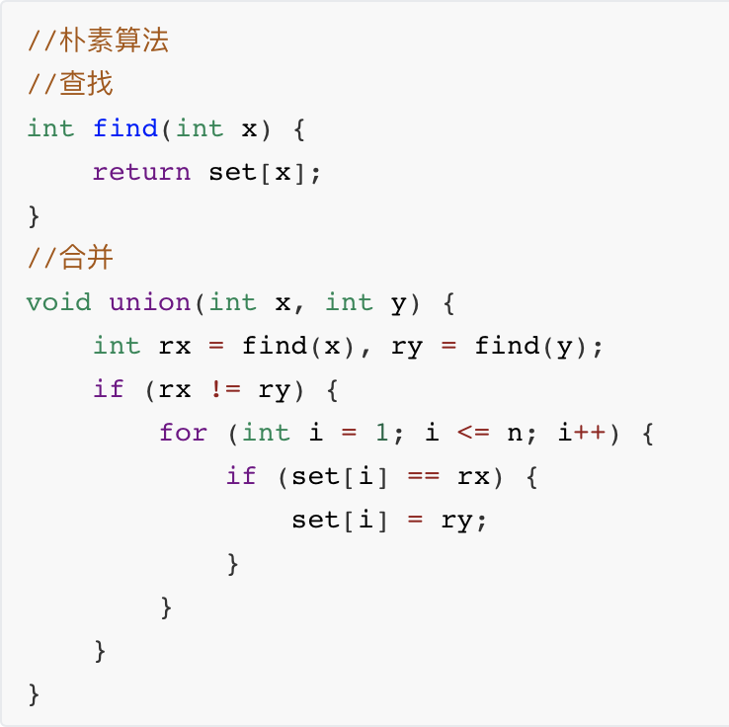
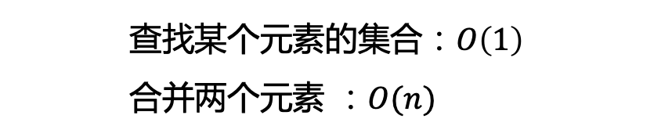
朴素算法：时间复杂度
查找某个元素的集合：$O\left(1\right)$
合并两个元素 ：$O(n)$
寻找更好的数据结构
Notes:
因为这个问题是每个元素有个对应的集合，显然我们只需要一个数组就可以建立起元素和集合的关系。就如同这张表格所示，seti表示元素i的数组，这样一个数组就构造了如图的元素关系。而对于朴素算法，我们来看看刚刚所属两种操作的复杂度，
查找x的集合，只需直接用下表索引查找set的值，时间复杂度为$O（1）$
合并两个元素 （set[1] = 2）和 2（set[2] = 2），先判断他们所属集合是否为同一个集合，若不是，则需遍历整个set，将所以set[i] = B的值全部改为A，复杂度为$O（n）。$。
显然，若将n个元素先后进行n次合并操作，总的复杂度达到$O{（n}^{2}），因此$我们需要一个更好的数据结构。

Slide 7
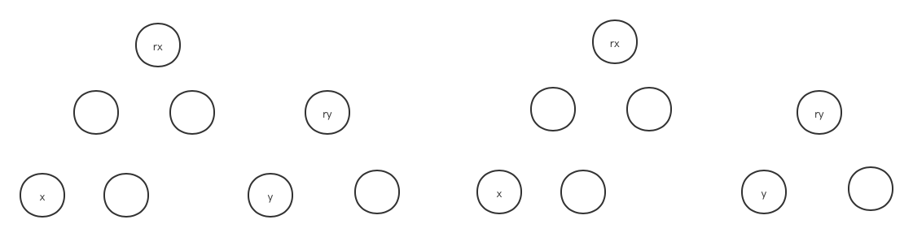
森林算法
森林算法实现如下：
1)初始化每个元素一个集合：pre[i]=i，即表示森林中有n棵一个结点的树；
2)查找x属于哪个集合，只要顺着父结点一直找到根结点，就找到了该结点所在的集合;
x->pre[x]->pre[pre[x]]...
3)合并x和y的操作，只需要查找x和y在各自集合树的根结点 rx和ry，如果 rx和ry不相等，则将rx设为ry的父结点，即令pre[ry]=rx;
Notes:
既然这里是合并太过复杂，我们很容易可以想到图论算法来解决这个问题，我们可以将这些元素构造成一片森林，每个结点都代表一个元素，每一棵树则代表一片森林。那显然，合并集合的时候，我们只需要查询他们是否为同一棵树，不是的话，俩棵树连一条边就可以了。而对于集合查询，我们可以用根来唯一标识他们所属的集合，就比如下图，左边树由这个根来标识，将左边树和右边树合并时将 这条边连上去就行了。
至此，我们就得到了并查集的概念，即并查集是一种用于处理一些不相交集合的合并及查询问题树型的数据结构，并查集的思想是用一个数组表示了整片森林（parent），树的根节点唯一标识了一个集合，我们只要找到了某个元素的的树根，就能确定它在哪个集合里。

Slide 8
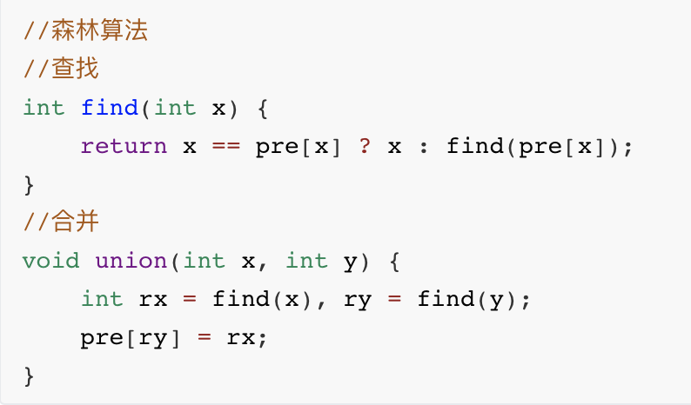
森林算法

Slide 9
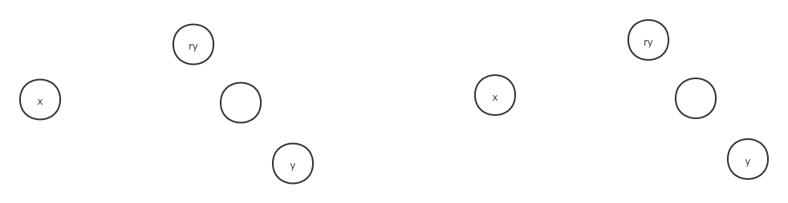
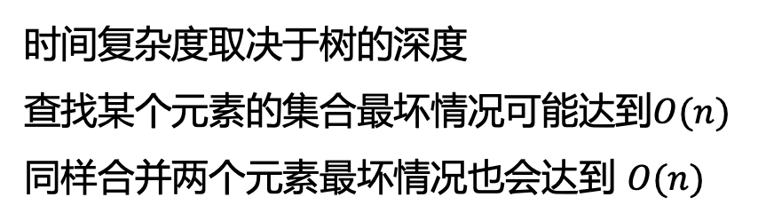
森林算法：时间复杂度
时间复杂度取决于树的深度
查找某个元素的集合最坏情况可能达到$O(n)$
同样合并两个元素最坏情况也会达到 $O(n)$
Notes:
得到了最基础的并查集后，我们可以看这个森林算法的复杂度，显然，查询和合并的复杂度瓶颈都在查找操作上，而每次查找的复杂度取决于树的高度，在最坏条件下，每次将一个树连接到一个单独的结点上，那么树最终会退化成一条链，对于极限情况下会导致O(n)的查找，这显然是因为树的高度太大导致的。因为我们之前的代码对于合并是随机的，即直接将一棵树的结点连接到另一棵树的结点（随机选择某个结点），我们首先可以考虑到每次连接时将高度较小的树连接到高度较大的树上去，

Slide 10
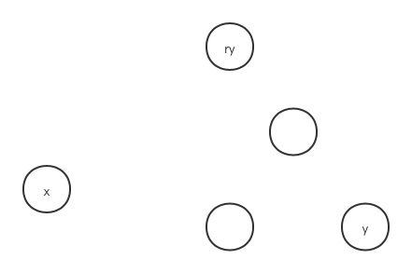
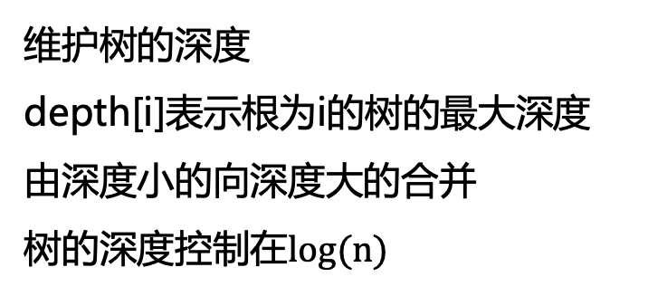
启发式算法
维护树的深度
depth[i]表示根为i的树的最大深度
由深度小的向深度大的合并
树的深度控制在$log(n)$
i | 1 | 2 | 3 | 4
pre[i] | 1 | 2 | 1 | 4
depth[i] | 2 | 1 | 2 | 1

Slide 11
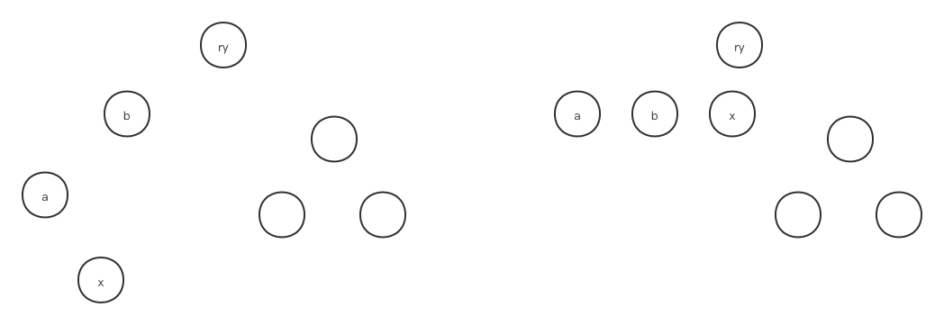
路径压缩
在遍历寻找根节点的过程中，把沿着x路径上的节点都置为x根节点的儿子

Slide 12
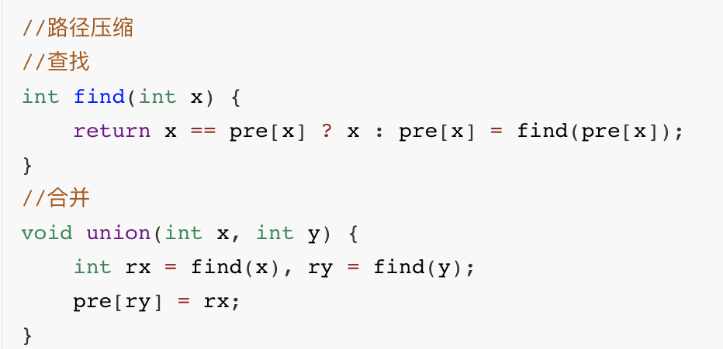
路径压缩

Slide 13
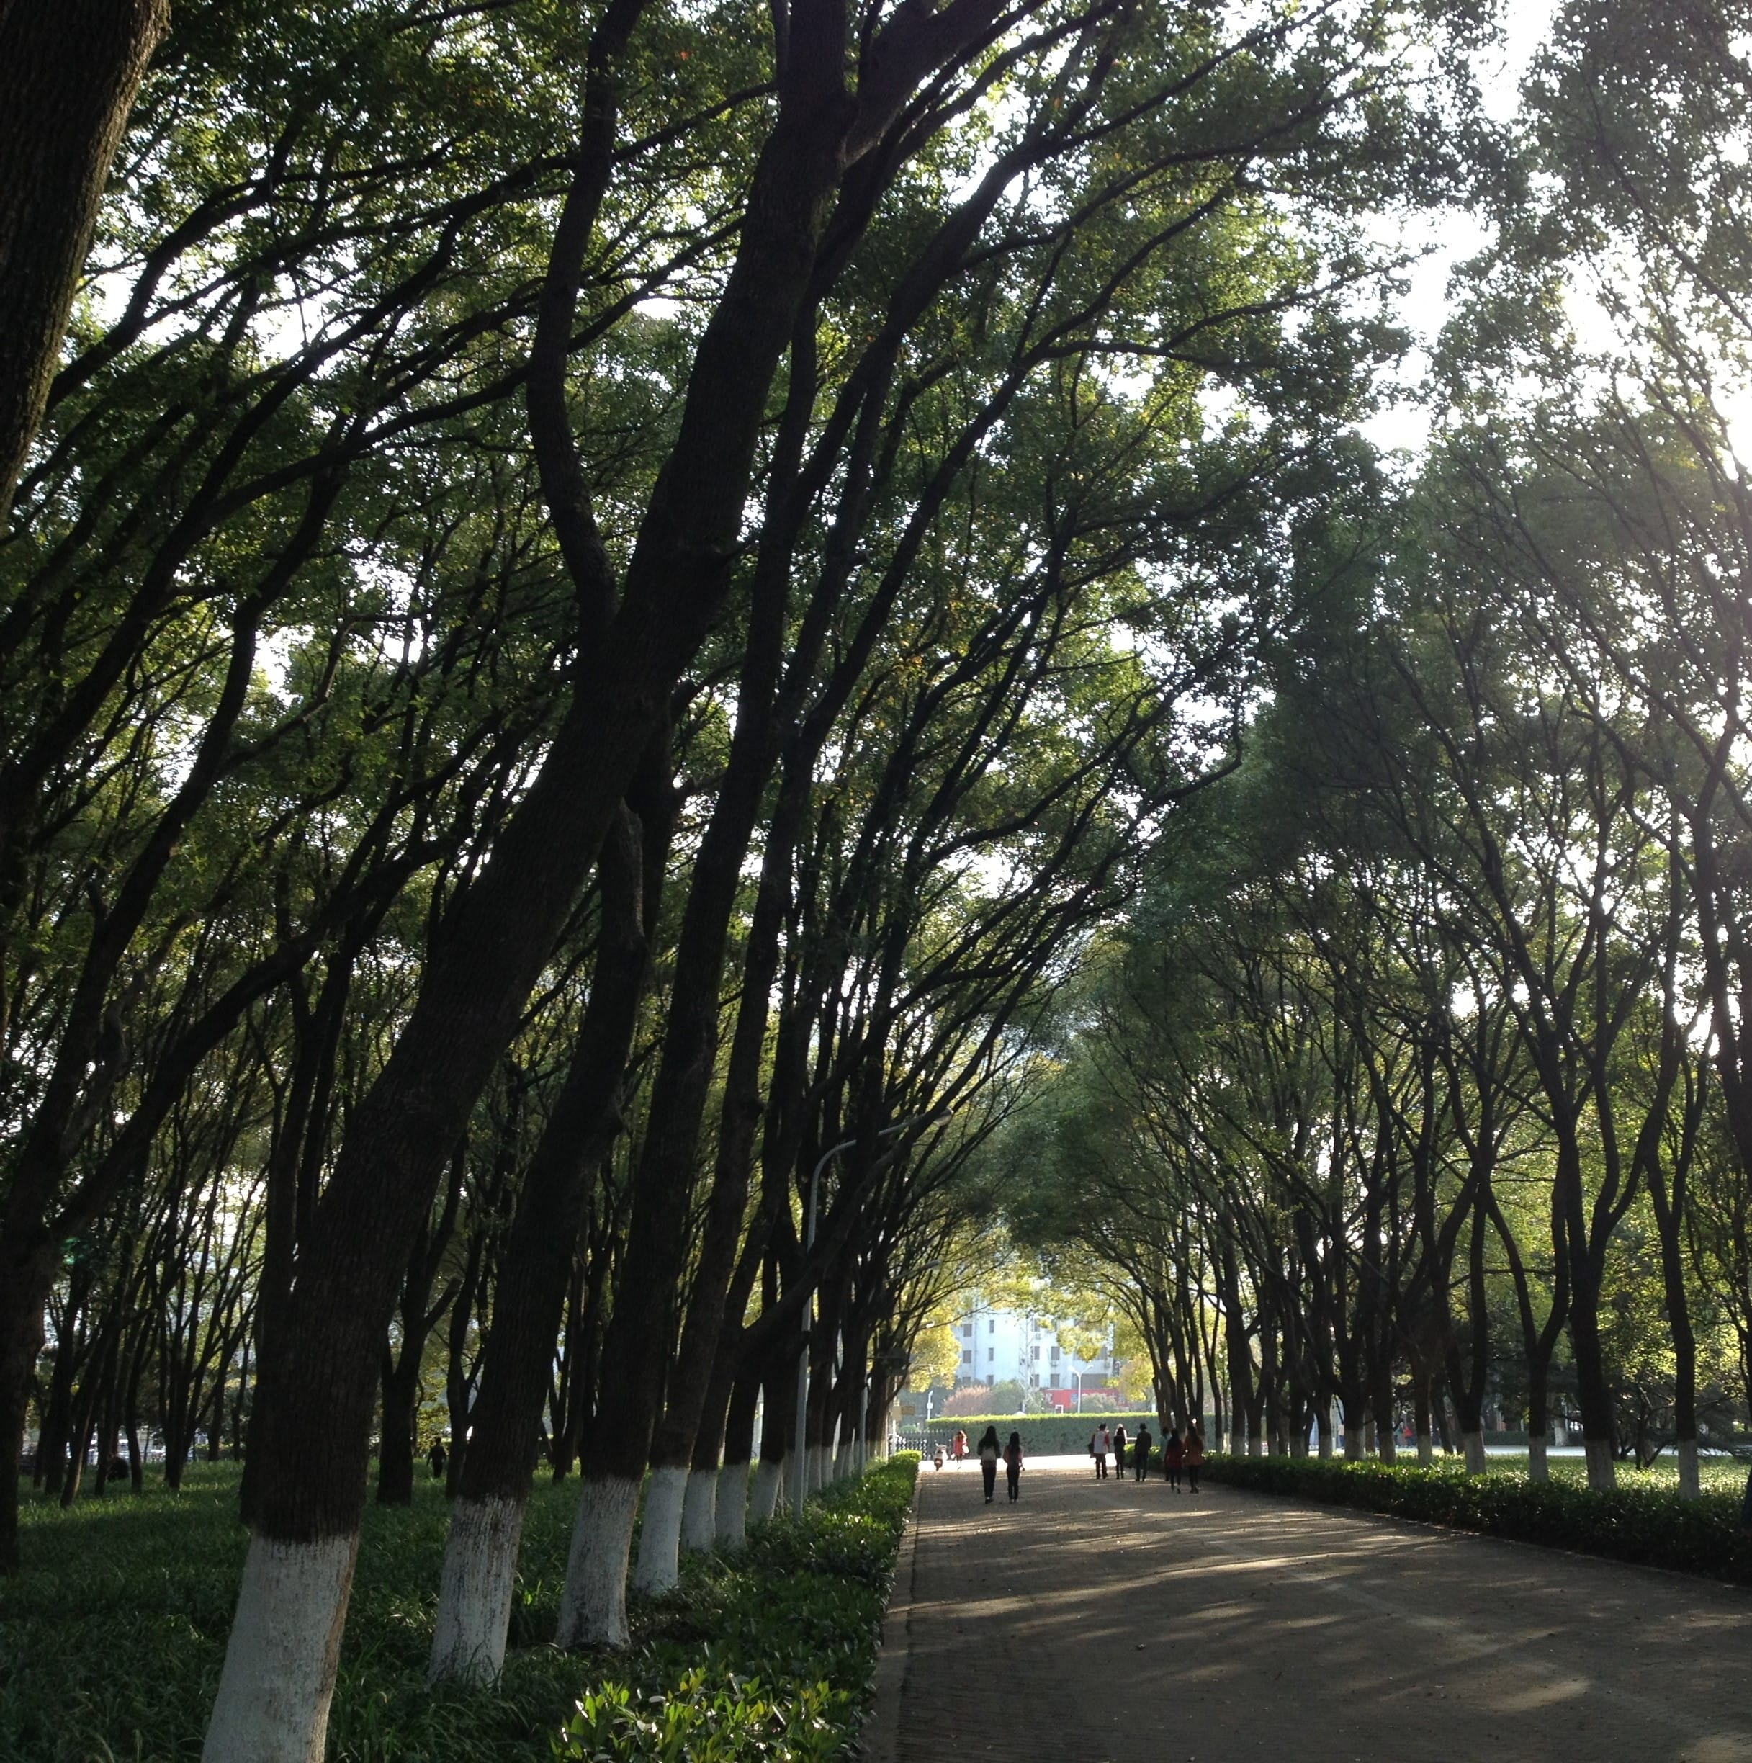
`
并查集应用
02
Application

Slide 14
并查集的本质作用
1)动态维护若干个不相交的集合(disjoint set)
2)支持两个基本操作
find(x)：查询元素x属于哪个集合（唯一）
union(x,y)：将元素x所属的集合和元素y所属的集合合并成一个新集合
关系问题
Notes:
首先我们需要强调一下并查集的本质作用，即……
而对于它的应用场景，我们之前说了，同一个集合的元素是因为他们之间有某种关系因而所属于同一个集合，而这种关系可以是很简单也可以是很复杂的，最简单的，同一个集合中的元素彼此之间有同一种关系，比如图的连通性，之前所说的家族关系等，这种情况下就按之前那样建图即可；
而复杂一些的，俩俩元素之间可以有多种关系，比如父子关系，夫妻关系，所以我们引出了复杂的并查集问题

Slide 15
并查集关系分类
简单关系
复杂关系
当关系集R只有一种关系时，用普通并查集就能动态维护各元素之间的关系。例如：图的连通性。
关系多样时需要维护x节点与父节点之间的关系

Slide 16
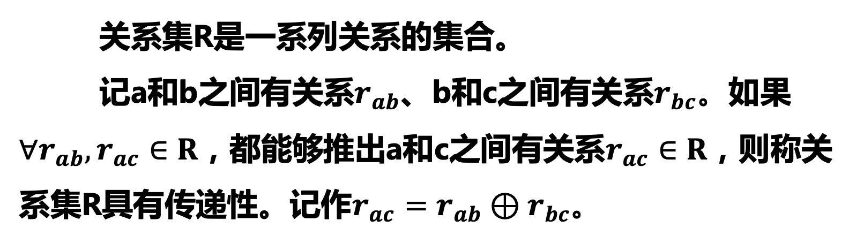
关系运算
`
关系集R是一系列关系的集合。
记a和b之间有关系$r_{ab}$、b和c之间有关系$r_{bc}。$如果$∀r_{ab},r_{ac}∈R$，都能够推出a和c之间有关系$r_{ac}∈R$，则称关系集R具有传递性。记作$r_{ac}=$ $r_{ab}⊕r_{bc}。$

Slide 17
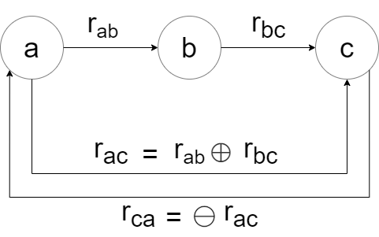
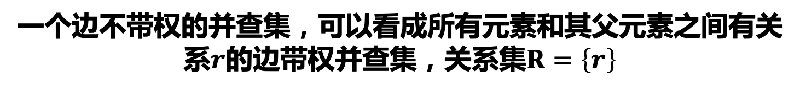
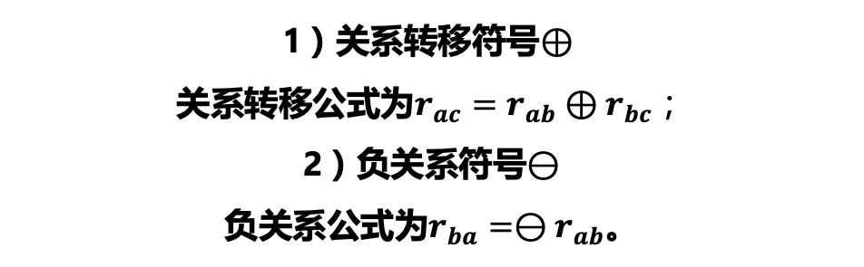
关系运算
一个边不带权的并查集，可以看成所有元素和其父元素之间有关系$r$的边带权并查集，关系集$R=\left\{r\right\}$
1）关系转移符号$⊕$
关系转移公式为$r_{ac}=r_{ab}⊕r_{bc}；$
2）负关系符号$⊖$
负关系公式为$r_{ba}=⊖r_{ab}$。

Slide 18
并查集适用范围和建模
适用范围：有多个元素构成，元素之间存在某种关系，该关系具有传递性，该关系需要动态维护
问题建模：用并查集来表示这些数据，元素之间可以找到彼此之间关系的则处于同一个集合，每个集合由根节点来唯一标识，建立新的关系时进行集合合并。

Slide 19
并查集表示
边不带权的并查集
边带权并查集
int fa[MAXN];
表示结点x的父结点编号，根结点的父结点记作它本身
int re[MAXN];
表示结点x和结点fa[x]的关系
int fa[MAXN];
表示结点x的父结点编号，根结点的父结点记作它本身

Slide 20
问题解决步骤
初始化时，没有任何已知的关系信息，因此所有元素自身构成一个集合
每得知一条关系信息，就使用Union操作和Find操作动态更新并查集； 随着已知关系信息的增多，集合数目将变少，每个集合内包含元素数目将变多。
假定现在我们得知了一条关系信息「x和y的关系是rexy」
1.如果x和y不在同一个集合，则x和y之间没有已知的关系，我们把新得知的关系作为x和y的关系，具体通过Union操作和Find操作实现
2.如果x和y在同一个集合，则x和y之间已经有确定的关系rexy'，我们不改变x和y的已有关系，而只去判断新得知的关系信息说法是否正确，即是否有rexy'==rexy
根结点x的fa[x]是x自身； 根结点x的re[x]即x和x自身的关系，需要根据实际意义确定这种关系是关系集R中的哪一种关系。

Slide 21
解决过程中的三大问题
find操作的关系更新
union操作的关系更新
同集合元素的关系计算

Slide 22
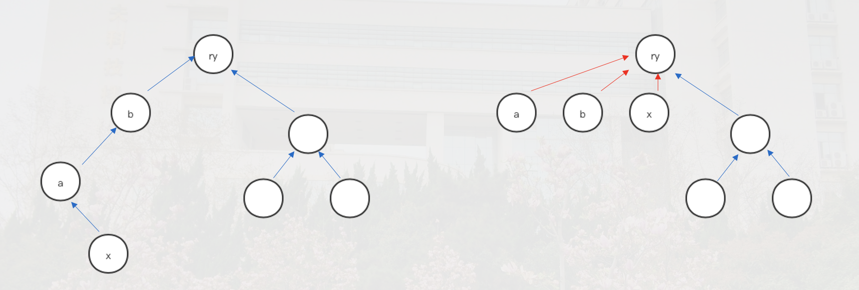
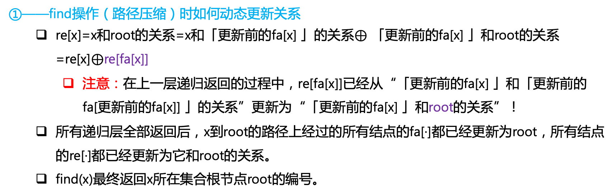
find操作的关系更新
①——find操作（路径压缩）时如何动态更新关系
re[x]=x和root的关系=x和「更新前的fa[x] 」的关系$⊕$ 「更新前的fa[x] 」和root的关系=re[x]$⊕$re[fa[x]]
注意：在上一层递归返回的过程中，re[fa[x]]已经从“「更新前的fa[x] 」和「更新前的fa[更新前的fa[x]] 」的关系”更新为“「更新前的fa[x] 」和root的关系”！
所有递归层全部返回后，x到root的路径上经过的所有结点的fa[·]都已经更新为root，所有结点的re[·]都已经更新为它和root的关系。
find(x)最终返回x所在集合根节点root的编号。

Slide 23
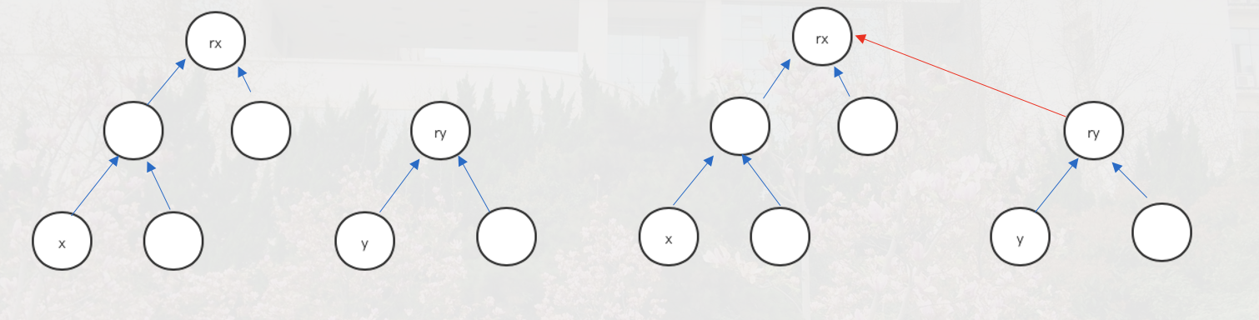
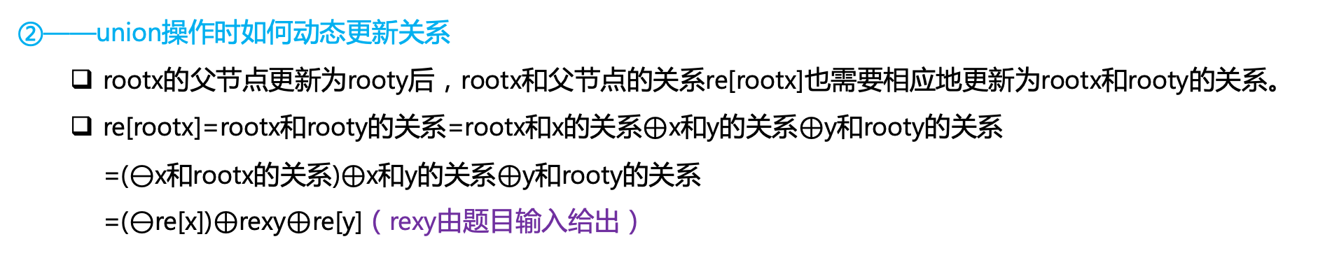
union操作的关系更新
②——union操作时如何动态更新关系
rootx的父节点更新为rooty后，rootx和父节点的关系re[rootx]也需要相应地更新为rootx和rooty的关系。
re[rootx]=rootx和rooty的关系=rootx和x的关系$⊕$x和y的关系$⊕$y和rooty的关系 =($⊖$x和rootx的关系)$⊕$x和y的关系$⊕$y和rooty的关系 =($⊖$re[x])$⊕$rexy$⊕$re[y]（rexy由题目输入给出）

Slide 24
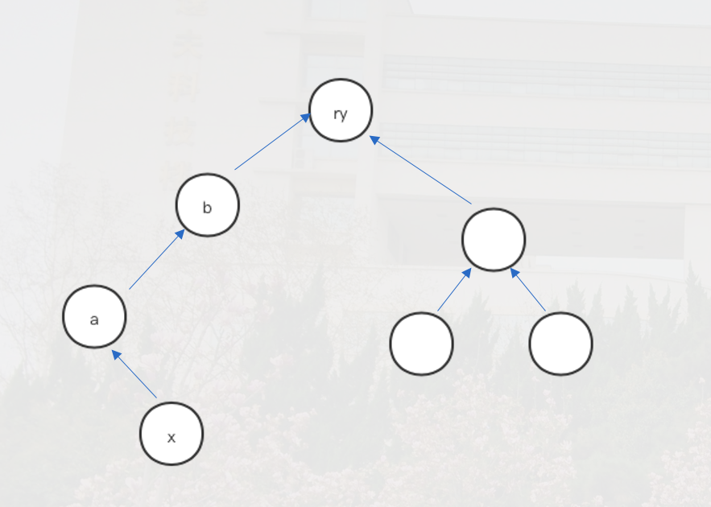
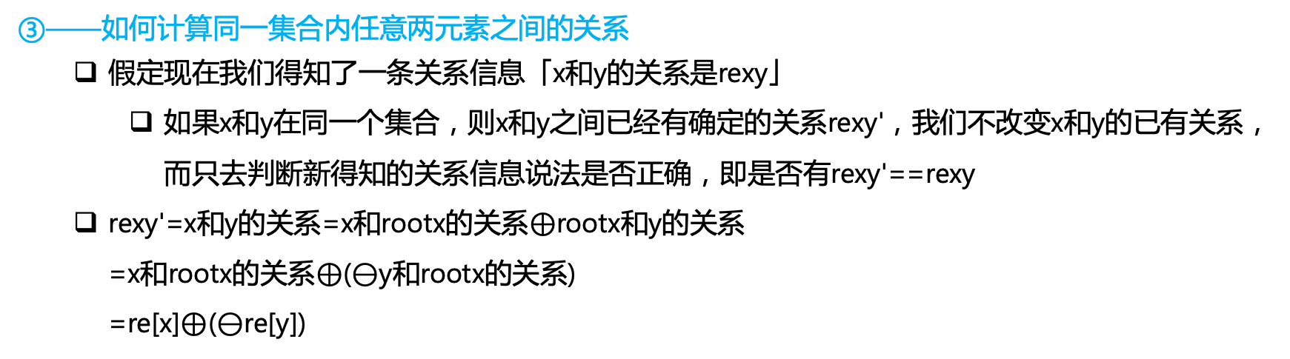
同集合元素的关系计算
③——如何计算同一集合内任意两元素之间的关系
假定现在我们得知了一条关系信息「x和y的关系是rexy」
如果x和y在同一个集合，则x和y之间已经有确定的关系rexy'，我们不改变x和y的已有关系，而只去判断新得知的关系信息说法是否正确，即是否有rexy'==rexy
rexy'=x和y的关系=x和rootx的关系$⊕$rootx和y的关系 =x和rootx的关系$⊕$($⊖$y和rootx的关系) =re[x]$⊕$($⊖$re[y])
rx
rx

Slide 25
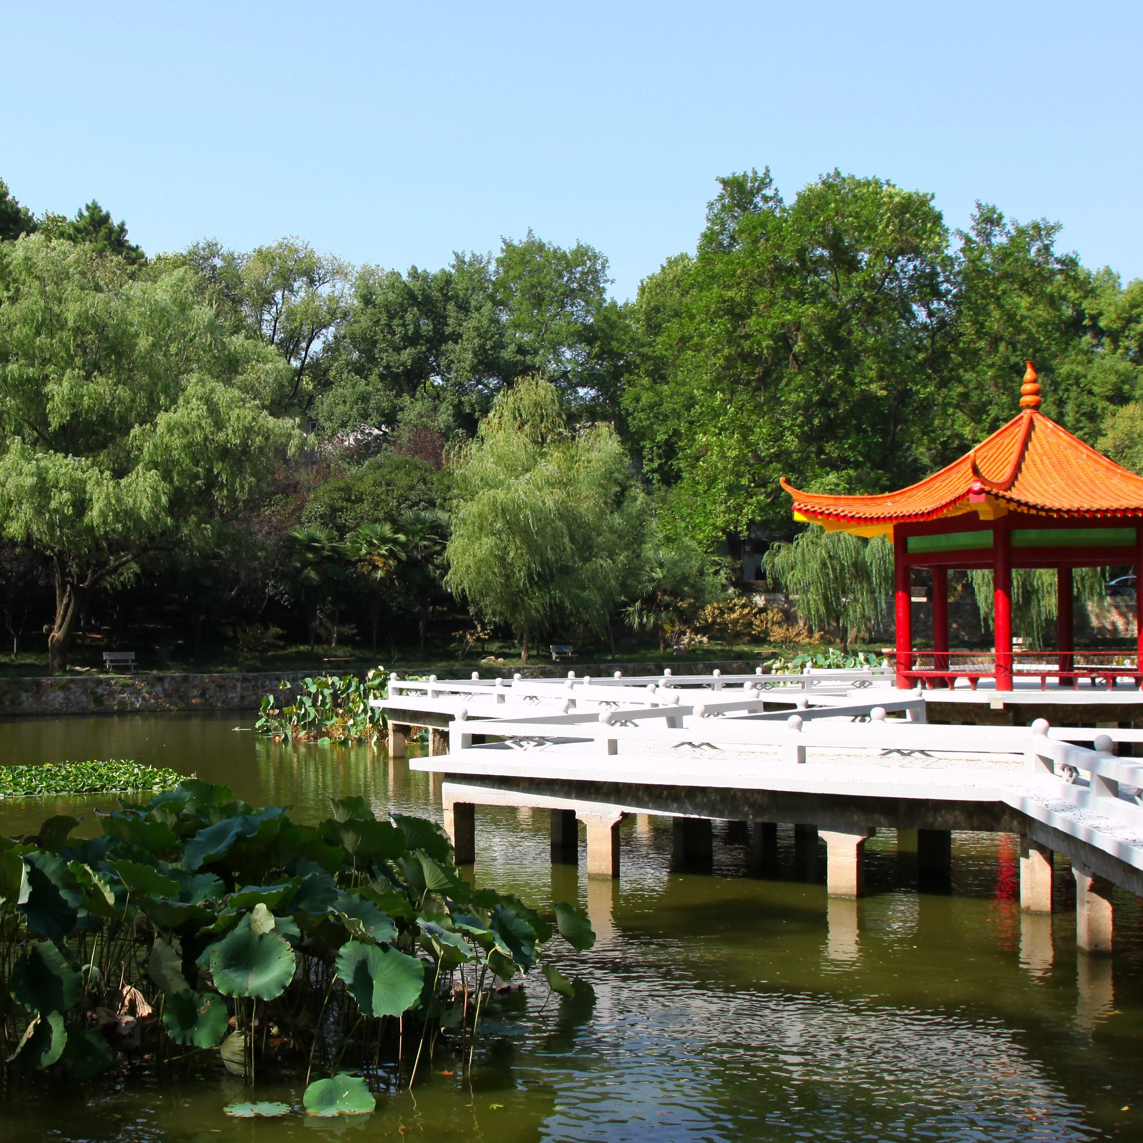
`
03
分析题解
Analysis of Problems

Slide 26
分析题解
POJ1182食物链问题

Slide 27
POJ1182食物链问题
问题基础：
有N个动物（编号为1~N），每个动物都属于A类、B类、C类中的一类。
三类动物的食物链构成环形：A类吃B类，B类吃C类，C类吃A类。
逐条给出K条关系信息，告知某动物X和某动物Y具有以下三种关系之一：
1）X和Y是同类
2）X吃Y
3）X被Y吃
在以下两种情况下，给出的信息是假话：
1）新给出的关系信息和根据之前的话构建的关系冲突
2）新给出的关系信息不合法
1.关系信息中动物编号X>N或Y>N
2.关系信息表示「X吃X」或「X被X吃」
A
B
C
要求输出假话的数量

Slide 28
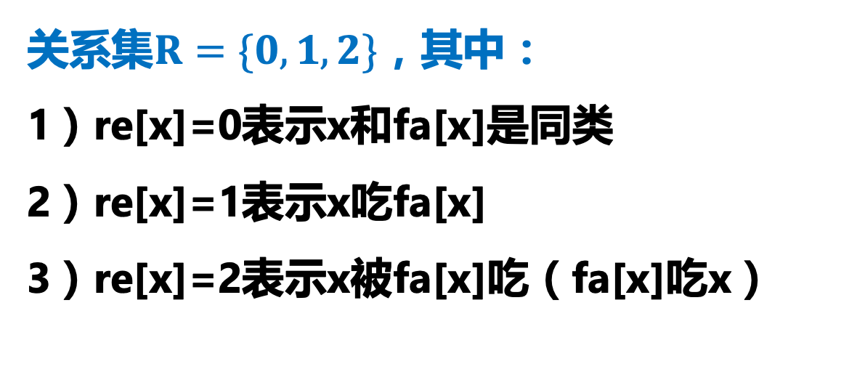
关系集
关系集$R=\{0,1,2\}$，其中：
1）re[x]=0表示x和fa[x]是同类
2）re[x]=1表示x吃fa[x]
3）re[x]=2表示x被fa[x]吃（fa[x]吃x）

Slide 29
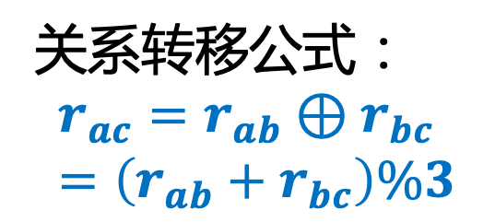
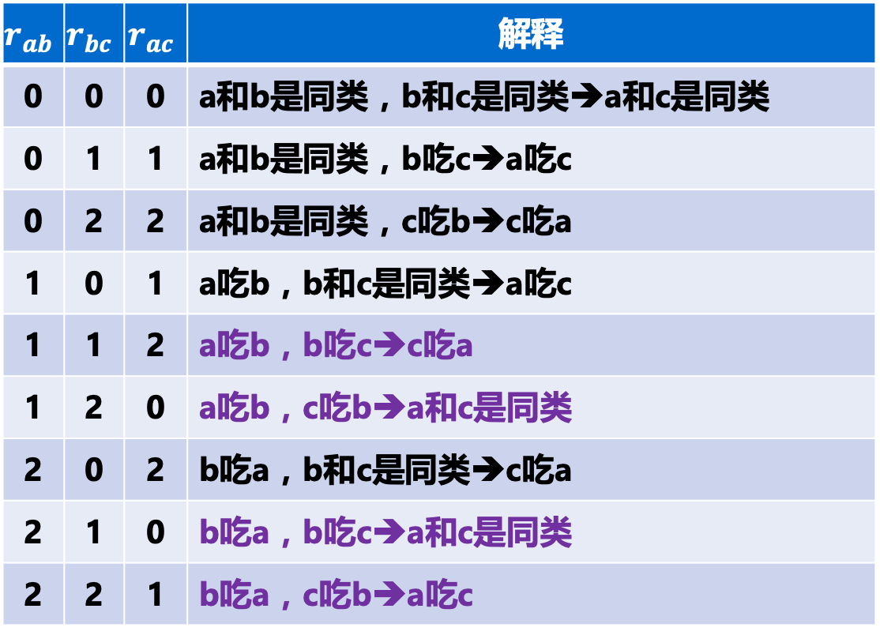
关系转移表
$$r_{ab}$$ | $$r_{bc}$$ | $$r_{ac}$$ | 解释
0 | 0 | 0 | a和b是同类，b和c是同类➔a和c是同类
0 | 1 | 1 | a和b是同类，b吃c➔a吃c
0 | 2 | 2 | a和b是同类，c吃b➔c吃a
1 | 0 | 1 | a吃b，b和c是同类➔a吃c
1 | 1 | 2 | a吃b，b吃c➔c吃a
1 | 2 | 0 | a吃b，c吃b➔a和c是同类
2 | 0 | 2 | b吃a，b和c是同类➔c吃a
2 | 1 | 0 | b吃a，b吃c➔a和c是同类
2 | 2 | 1 | b吃a，c吃b➔a吃c
推论：
1）吃某动物x的所有动物属于同一类
2）某动物x吃的所有动物属于同一类
关系转移公式：
$$r_{ac}=r_{ab}⊕r_{bc} \\ =\left(r_{ab}+r_{bc}\right)\%3$$

Slide 30
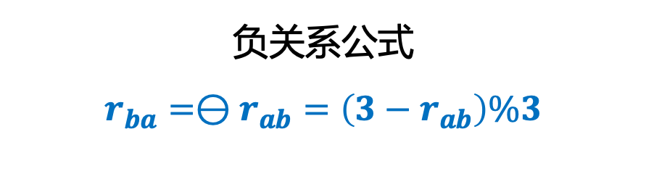
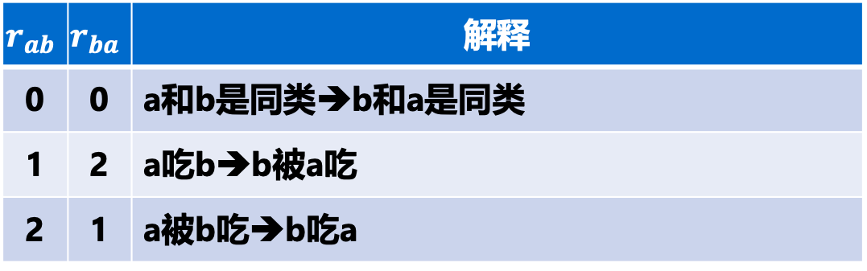
负关系表
$$r_{ab}$$ | $$r_{ba}$$ | 解释
0 | 0 | a和b是同类➔b和a是同类
1 | 2 | a吃b➔b被a吃
2 | 1 | a被b吃➔b吃a
负关系公式
$$r_{ba}=⊖r_{ab}=\left(3−r_{ab}\right)\%3$$

Slide 31
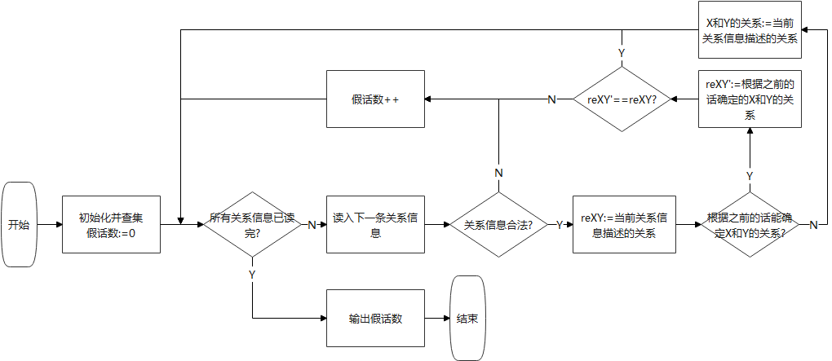
算法设计
union操作动态更新关系
计算同一集合内两元素之间的关系
find操作动态更新关系

Slide 32
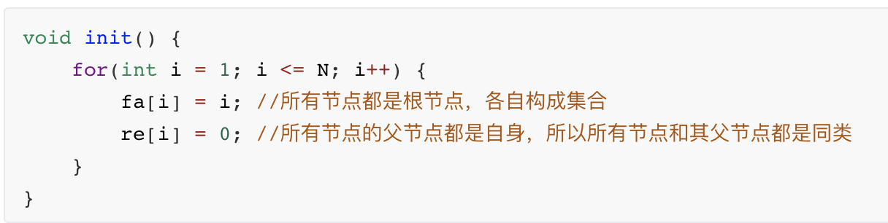
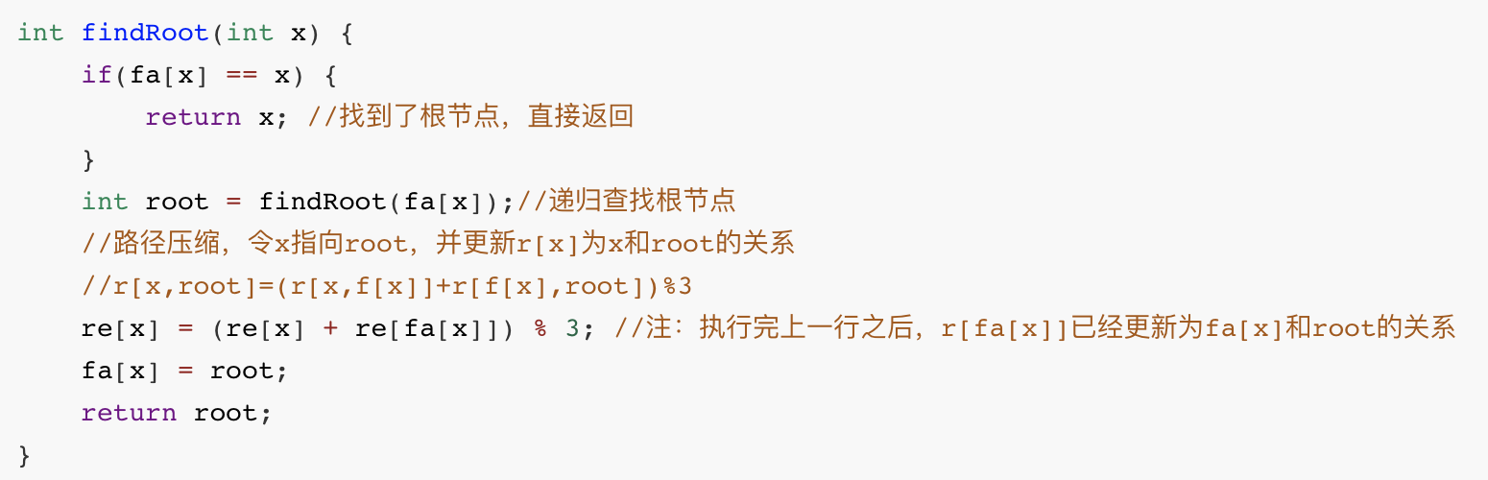
算法设计
并查集初始化
find函数实现

Slide 33
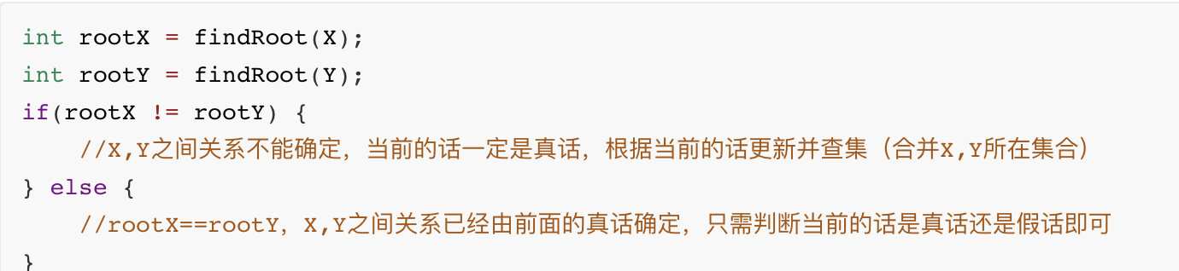
算法设计
确定X和Y的关系

Slide 34
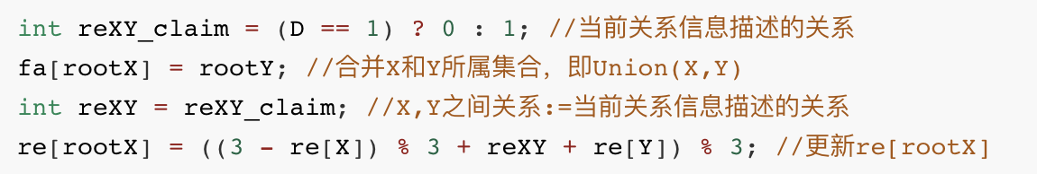
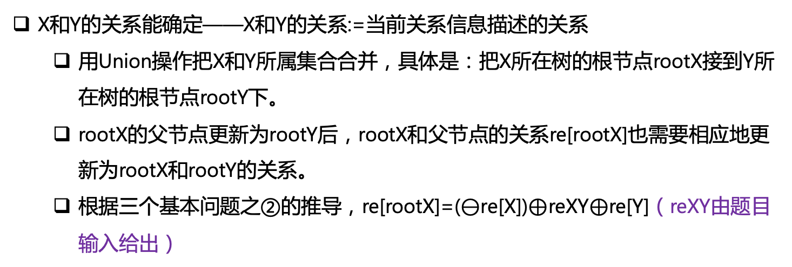
算法设计
X和Y的关系能确定——X和Y的关系:=当前关系信息描述的关系
用Union操作把X和Y所属集合合并，具体是：把X所在树的根节点rootX接到Y所在树的根节点rootY下。
rootX的父节点更新为rootY后，rootX和父节点的关系re[rootX]也需要相应地更新为rootX和rootY的关系。
根据三个基本问题之②的推导，re[rootX]=($⊖$re[X])$⊕$reXY$⊕$re[Y]（reXY由题目输入给出）

Slide 35
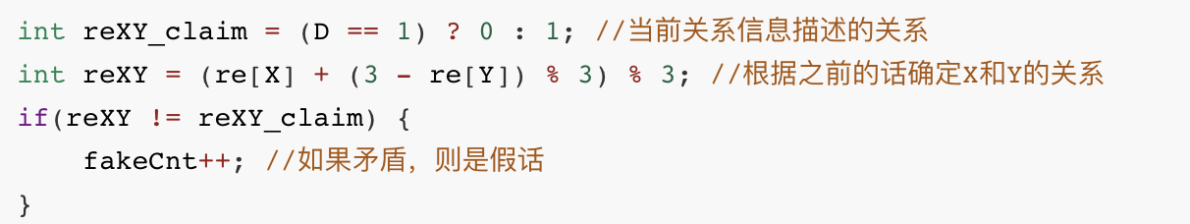
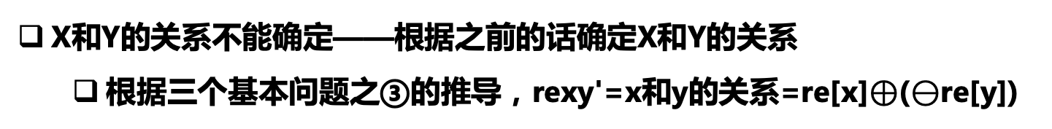
算法设计
X和Y的关系不能确定——根据之前的话确定X和Y的关系
根据三个基本问题之③的推导，rexy'=x和y的关系=re[x]$⊕$($⊖$re[y])

Slide 36
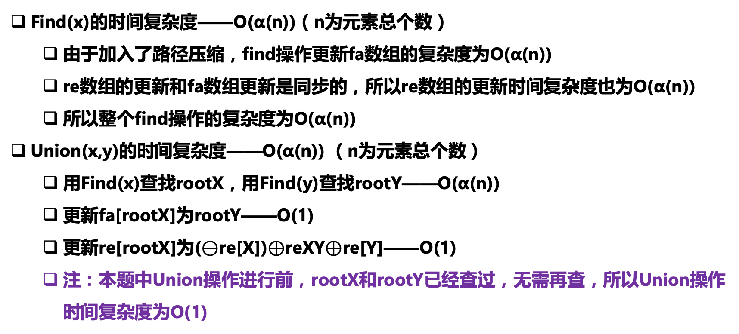
算法设计
Find(x)的时间复杂度——O(α(n))（n为元素总个数）
由于加入了路径压缩，find操作更新fa数组的复杂度为O(α(n))
re数组的更新和fa数组更新是同步的，所以re数组的更新时间复杂度也为O(α(n))
所以整个find操作的复杂度为O(α(n))
Union(x,y)的时间复杂度——O(α(n)) （n为元素总个数）
用Find(x)查找rootX，用Find(y)查找rootY——O(α(n))
更新fa[rootX]为rootY——O(1)
更新re[rootX]为($⊖$re[X])$⊕$reXY$⊕$re[Y]——O(1)
注：本题中Union操作进行前，rootX和rootY已经查过，无需再查，所以Union操作时间复杂度为O(1)

Slide 37
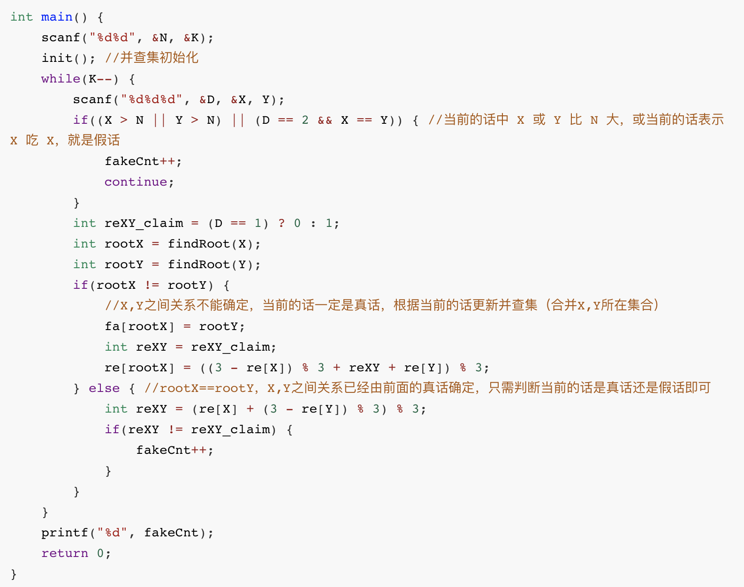
算法设计
整体时间复杂度——O(Kα(N))
共K轮循环，N个动物
考虑最坏情况，所有话都合法，则每轮循环都需要进行Find操作
整体时间复杂度为O(Kα(N))

Slide 38
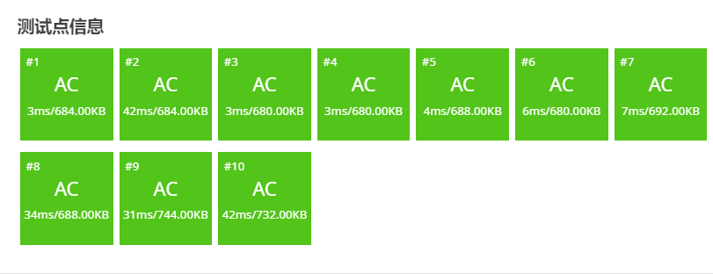
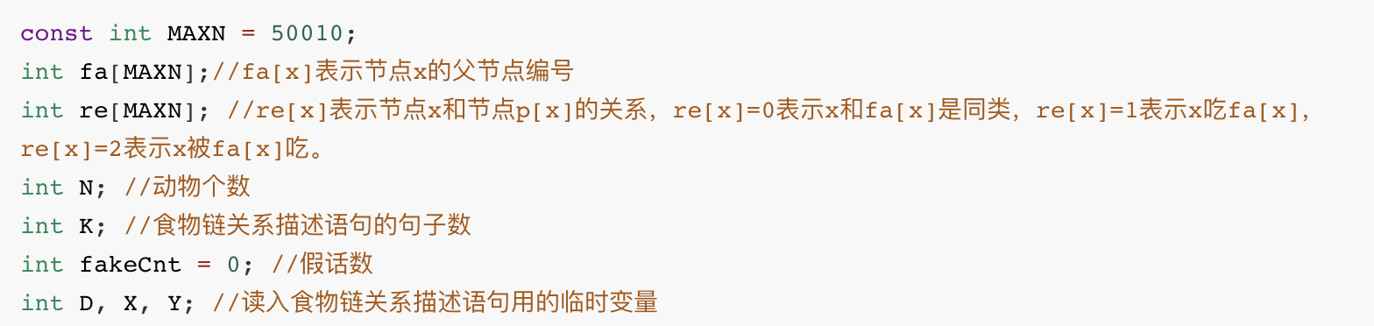
算法设计
整体空间复杂度——O(N)
空间主要消耗在并查集存储上
并查集存储在fa数组和re数组中，它们的大小都是N（动物总个数）
整体空间复杂度为O(N)

Slide 39
分析题解
POJ1417 True Liars

Slide 40
POJ1417 True Liars——问题描述
有一群人，分为好人和坏人两类（好人个数为p_1，坏人个数为p_2）
好人只说真话，坏人只说假话
逐条给出n条关系信息：x_i y_i a_i
表示x_i回答问题：y_i是好人吗？a_i为”yes”或”no”
假设所给出的n条关系信息前后不会出现矛盾
要求最终判断是否能唯一的判断好人的编号（人群编号1~p_1+p_2）
如果能则逐行给出好人的编号
如果不能，则输出”no”

Slide 41
POJ1417 True Liars——问题建模
a_i | x_i | y_i | 关系
yes | 好人 | 好人 | 同类
 | 坏人 | 坏人 | 同类
no | 好人 | 坏人 | 不同类
 | 坏人 | 好人 | 不同类
关系判断
a_i=yes
a_i=no

Slide 42
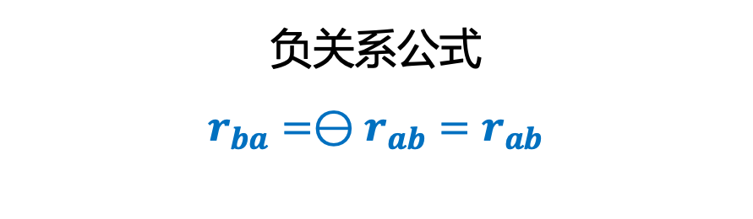
POJ1417 True Liars——问题建模
关系集R={0,1}，其中
Re[x]=0表示x和fa[x]不是同类
Re[x]=1表示x和fa[x]是同类
负关系公式
$$r_{ba}=⊖r_{ab}=r_{ab}$$

Slide 43
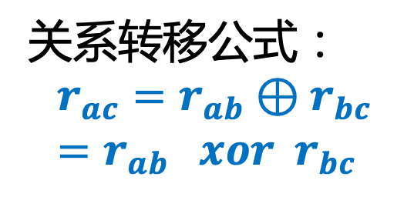
POJ1417 True Liars——关系转移表
 |  | 解释
0 | 0 | a和b不同类，b和c不同类，所以a和d同类
0 | 1 | a和b不同类，b和c同类，所以a和d不同类
1 | 0 | a和b同类，b和c同类，所以a和d不同类
1 | 1 | a和b同类，b和c同类，所以a和d同类
关系转移公式：
$$r_{ac}=r_{ab}⊕r_{bc} \\ =r_{ab} xor r_{bc}$$

Slide 44
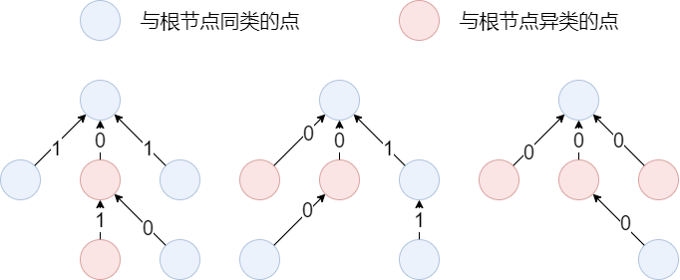
POJ1417 True Liars——问题建模
01背包问题归约
一棵树分为两类
与根节点同类为“1”类，与根节点异类为“0”类

Slide 45
POJ1417 True Liars——问题建模
01背包问题归约
一棵树分为两类
与根节点同类为“1”类，与根节点异类为“0”类
类 | 树1 | 树2 | 树3
0 | 2 | 2 | 3
1 | 3 | 4 | 2
遍历森林，依次选取“0”类或“1”类作为好人类

Slide 46
POJ1417 True Liars——问题建模
动态规划递推式

Slide 47
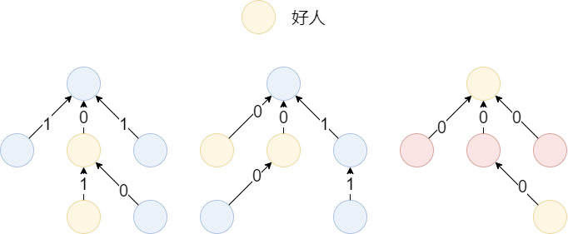
POJ1417 True Liars——问题建模
回溯
类 | 树1 | 树2 | 树3
0 | 2 | 2 | 3
1 | 3 | 4 | 2

Slide 48
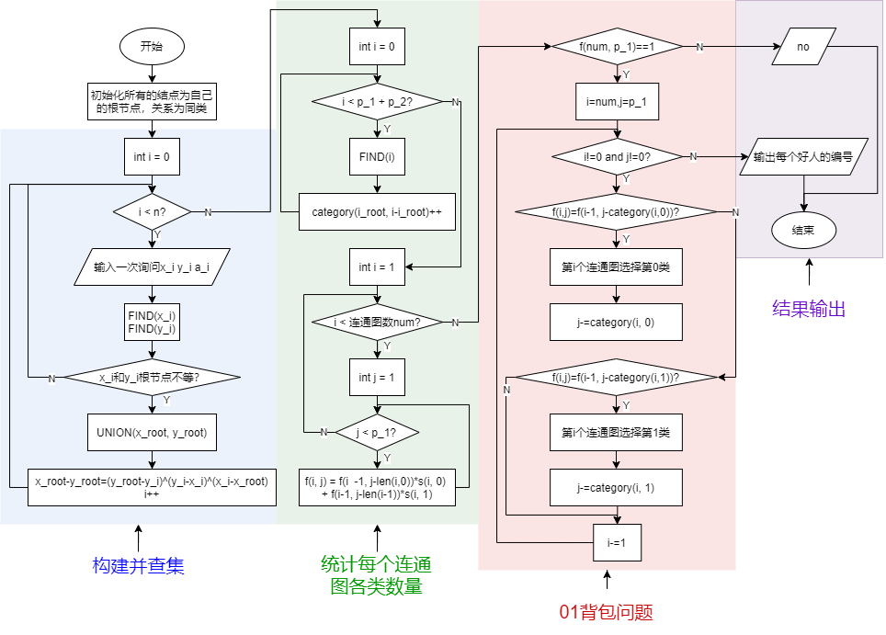
POJ1417 True Liars——问题建模
算法流程图

Slide 49
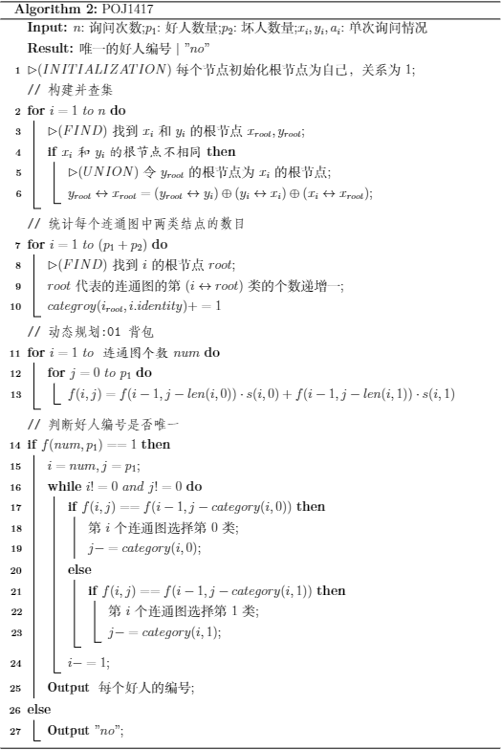
POJ1417 True Liars——问题建模
算法伪代码
在POJ1417中，程序需要循环运行该算法，直到检测到输入的”n p1 p2”为”0 0 0”

Slide 50
POJ1417 True Liars——问题建模
FIND(x)复杂度
路径压缩
O(1)
没有路径压缩
O(n)
UNION(x, y)
O(union)=O(find)
算法复杂度分析
初始化结点
O(p1+p2)
构建并查集
O(n)
统计并查集各树大小
O(p1+p2)
动态规划
O(p1*n)
回溯
O(n)
算法复杂度
O(p1*n)

Slide 51
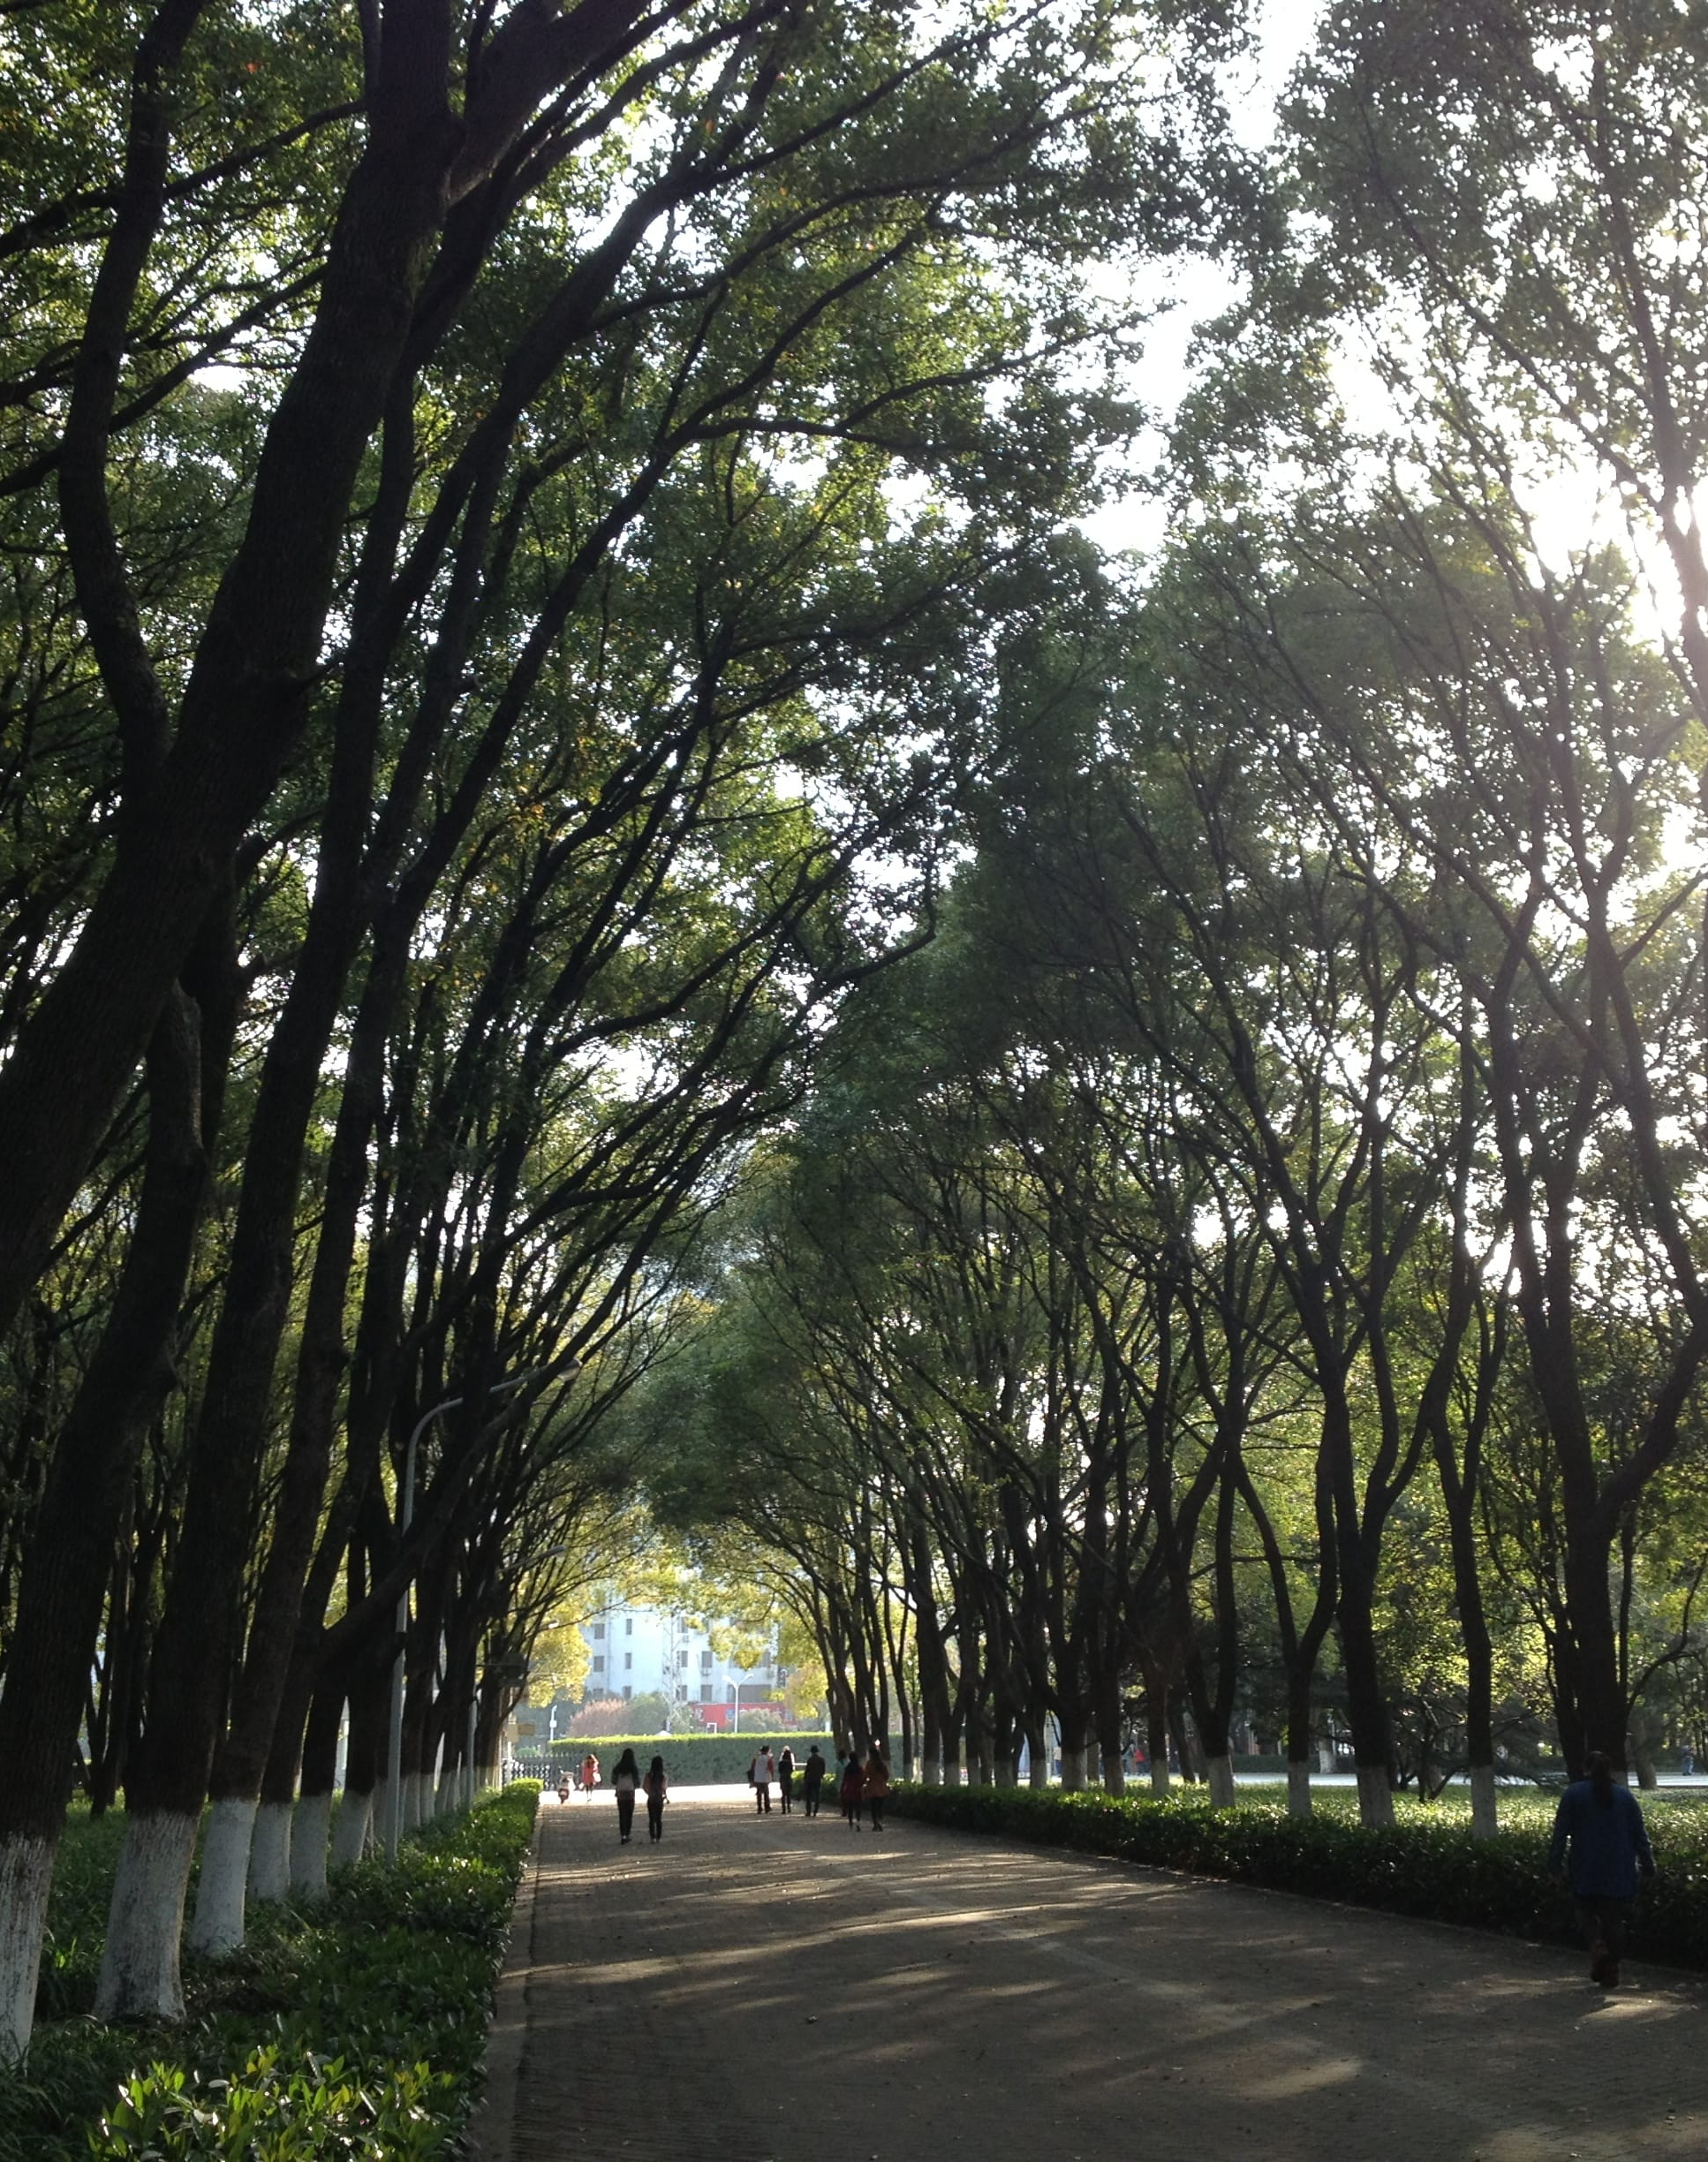
报告结束
感谢
Thanks To The Teacher's Careful Guidance
小组成员：
李恒庄、张家荣、刘旭东、邹雅
月明
卓敏

